Slide 1
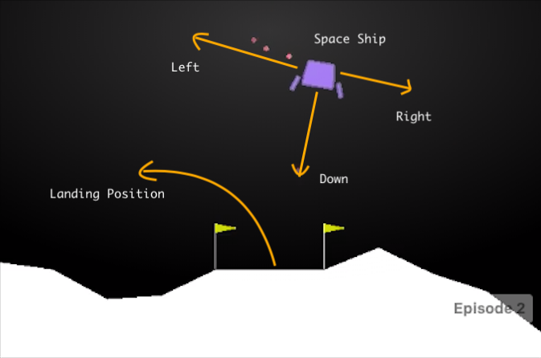
Rešavanje problema Lunar Lander-a pomoću DQN-a
Bane Gerić
Softversko inženjerstvo i informacione tehnologije, Fakultet tehničkih nauka – Novi Sad
Mentor: Branislav Anđelić
Uvod
Metodologija
Zaključak
Reinforcement learning se pojavio krajem prošlog vijeka, medjutim nije zaživio sve do 2013. godine kada je DeepMind izbacio svoj model koji je bio sposoban da istrenira većinu Atari igara. Oni su koristili RL koji se zasniva na principu maksimiziranja nagrade, odnosno minimiziranja kazne, sa dodatkom neurosnke mreže i tako kreirali DQN koji je danas u širokoj upotrebi.
Ovaj projekat predstvalja primjenu DQN-a zajedno sa replay experience metodom na problem upravljanja raketom, tzv. Lunar Lander.
Korišten je metod Reinforcement Learning (RL) sa dodatkom neuronske mreže. Ovaj spoj se naziva Deep Q-learning(Deep Q Network). Metod radi na principu da se trenutno stanje koje je dobijeno od okruženja proslijedi neurosnkoj mreži, a izlaz iz neuronske mreže će biti Q vrijednosti. Potom je potrebno izabrati akciju koja odgovara najvećoj Q vrijednosti i izvršiti je.
Iz priloženih rezultata se jasno vidi da je model 3 ostvario najbolje performanse. Tome je najviše doprinijela pomoćna neuronska mreža, ali takodje mali dio zasluga ide veličini buffer-a. Pošto je uočen veliki napredak kod modela 3 on je istraniran jos 230 epizoda a rezultat u tabeli predstavlja prosjek poena od 1220. do 1230. epizode.
Možemo zaključiti da se DQN veoma dobro pokazao u rešavanju ovog problema, jer je agnet uspješno savladao igru. Jedina mana jeste ta što je za treniranje modela 3 bilo potrebno preko 20 sati, ali to ide na račun hardvera.
Da bi se ubrzao i osigurao napredak agenta kroz epizode korišten je experience replay koji predstavlja memoriju agenta pomoću koje on pamti poteze koje je uradio u početnim epizodama i onda koristi te informacije kako bi poboljšao svoje kretanje. Pored ovog korištena je i dodatna neuronska mreža koja je služila da „ublaži“ dobijene Q vrijednosti, jer je ponašanje agenta, naročito u ranim fazama, poprilično slučajno.
Izgled okruženja Lunar Lander-a
Najbolje obučeni model je trenutno model koji ima dodat parametar TAU koji služi da ublaži ažuriranje sekundarne neuronske mreže. Ovaj parametar je postavljen na 0.001. Pored toga ima 2 hidden layer-a sa po 64 jedinice koji koriste ReLU kao funkciju aktivacije. Ima BUFFER_SIZE podešen na 100.000 i ograničeno vrijeme od 1000 frejmova po epizodi.
Reference
Opis problema
https://www.youtube.com/watch?v=qfovbG84EBg&list=PLQVvvaa0QuDezJFIOU5wDdfy4e9vdnx-7&index=6
https://github.com/rogerxcn/lunar_lander_project/blob/master/dqn_agent_keras.py
https://www.youtube.com/watch?v=5fHngyN8Qhw
https://goodboychan.github.io/python/reinforcement_learning/pytorch/udacity/2021/05/07/DQN-LunarLander.html?fbclid=IwAR28UD-EwkYbIp0qEmuEiqxtdbjZiye0WwUhiUZu9lvfBDAef-eJo1rwCRc
Okruženje daje stanje koje je reprezentovano nizom od 8 elemenata: x i y kooridnate agenta, vertikalna i horizontalna brzina, ugao, ugaona brzina i 2 indikatora koja pokazuju da li je lijeva, odnosno desna noga dodirnula tlo. Na osnovu ovih podataka potrebno je izvršiti najpogodniju od 4 akcije. Akcije predstavljaju koji motor je uključen i mogu biti:
Ništa
Lijevi motor
Glavni motor
Desni motor
Testiranje i rezultati
Zajednički parametri koji nisu mijenjani su: ALPHA=0.0005, BATCH_SIZE=64, GAMMA=0.99, epsilon=1, EPSILON_END=0.01. U modelu 3 je dodata pomoćna neuronska mreža te je iz tog razloga on bio znatno superiorniji u odnosu na druga 2 modela.
 | 100 epizoda | 500 epizoda | 1000 epizoda | 1230 epizoda | BUFFER SIZE | MAX TIME | EPSILON DECAY | TAU
Model 1 | -343.72 | -245.55 | -143.22 | / | 10.000 | inf | 0.996 | /
Model 2 | -435.50 | -170.39 | -138.61 | / | 12.000 | inf | 0.996 | /
Model 3 | -245.64 | -86.18 | -9.31 | 249.86* | 100.000 | 1000 | 0.995 | 0.001

